Slide 1
오산시 어린이 교통사고 위험지역 분석
김앤정앤마

Slide 2



CONTENTS
01
분석 배경 및 목표
문제 인식
목표
02
분석 과정
자료 전처리
모델 선정
위치선정 기준
03
분석 결과
최종후보지 선정
04
결론
CONTENTS

Slide 3
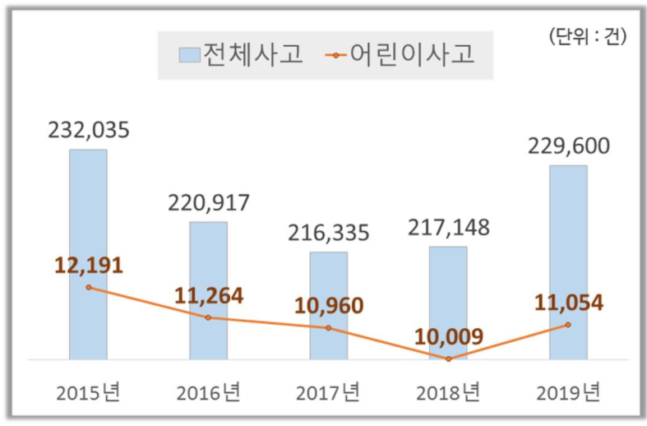
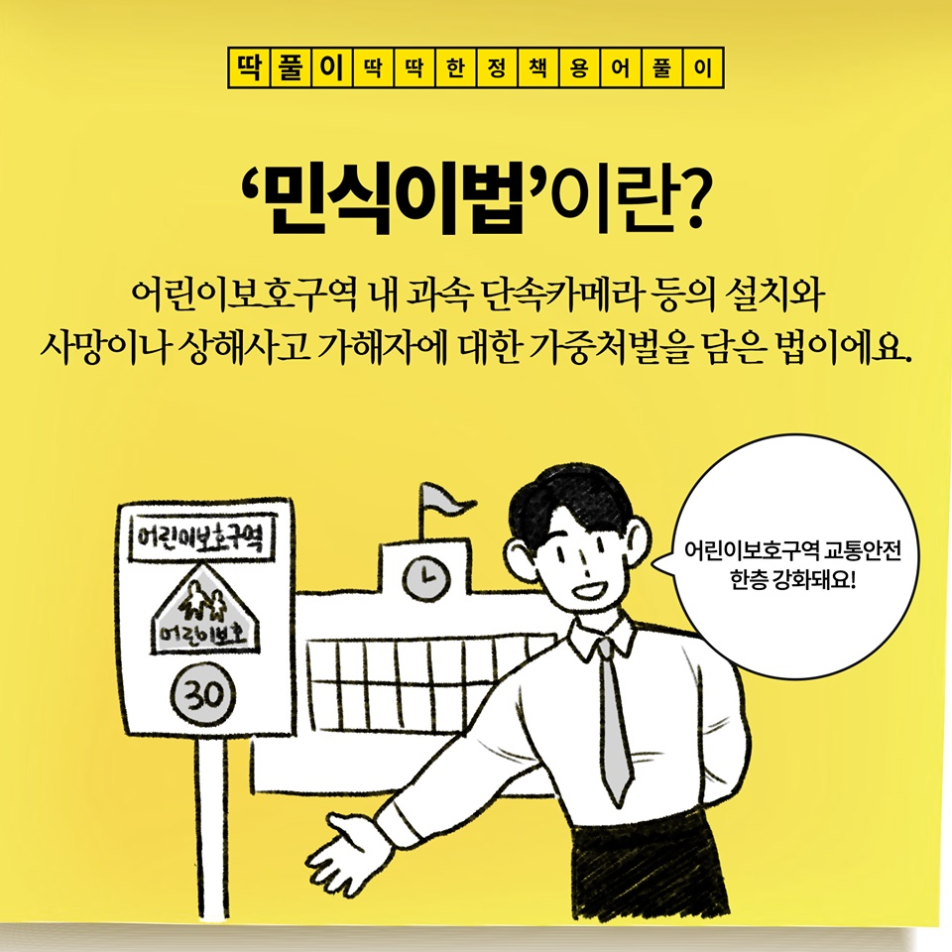
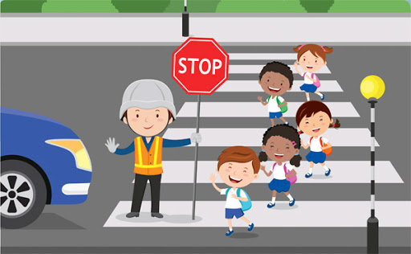

01
분석 배경 및 목표
문제 인식 및 어린이 교통사고 해결을 위한 노력
어린이 교통사고
민식이법 도입
어린이 보호 강화
꾸준한 감소세를 보이다 2019년
다시 급증한 어린이 교통사고 건 수
2019년 9월 故 김민식 군의 보호구역 내
사망을 계기로 어린이 보호를
강화하기 위해 도입된 법안
이로 인해 어린이 교통사고 감소 및 어린이
보호 강화를 위해 오산시를 비롯한
각 지자체들이 많은 노력을 기울이고 있음
출처: TAAS 교통사고 분석 리포트
– 초등학교주변에서 발생하는 교통사고는 얼마나 될까?
http://taas.koroad.or.kr/web/bdm/tii/selectIndepthAnalysisDetail.do
출처: 대한민국 정부 블로그 - [딱풀이] '민식이법'이란?
https://blog.naver.com/hellopolicy/221872253507
1/22

Slide 4
01
분석 배경 및 목표
어린이 교통사고 관련 통계
어린이 교통사고 발생 현황 및 추이
단위: 건
단위: 명
단위: 명
단위: 건
단위: 명
단위: 명
2/22

Slide 5
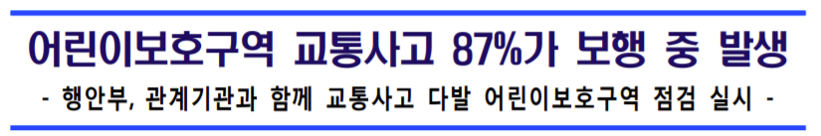
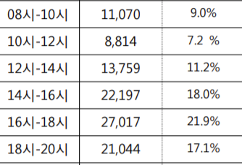
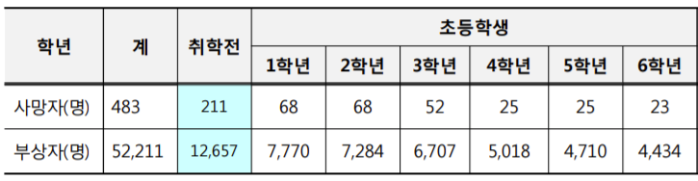
01
분석 배경 및 목표
어린이 교통사고 관련 통계
출처: 행전안전부 보도자료 (’19.07.22)
10년간 어린이 교통사고 발생건수 및 비율
전체 사고 건수의 84.4%가 어린이 보호구역 운영시간인
08시부터 20시에 발생
저학년 이하 어린이의 사고 건수 비율은 66%,
사망자 수 비율은 83%에 달함
출처: 행전안전부 보도자료 (’19.07.22)
3/22

Slide 6

01
분석 배경 및 목표
문제 인식 및 어린이 교통사고 해결을 위한 노력
교육도시 오산시의 목표
어린이가 안전하고 행복하게 교육을 받을 수 있는 스마트 교육도시 구축을 지향
하지만!
어린이들이 활동하는 생활도로 및 통학로 등에, 불법주정차, 교통안전 시설물 미비 등 여러 가지 요인으로 인해 어린이 교통사고 발생 건수는 증가
민식이법 제정 등으로 어린이 보호구역에 교통안전 시설물 설치가 의무화 되었으나 구체적인 지침 내용 無
어린이 보호구역 외의 지역에서도 어린이 교통사고가 많이 일어나고 있음.
따라서 오산시는
스마트시티 통합운영 센터의 지능형 CCTV 솔루션을 활용하고 경기 연구원 어린이 보호구역 보행안전 확보방안을 연구
머신러닝 기법을 활용한 어린이 교통안전 취약 지역 선별 및 교통안전시설물 설치 근거 제시
4/22

Slide 7
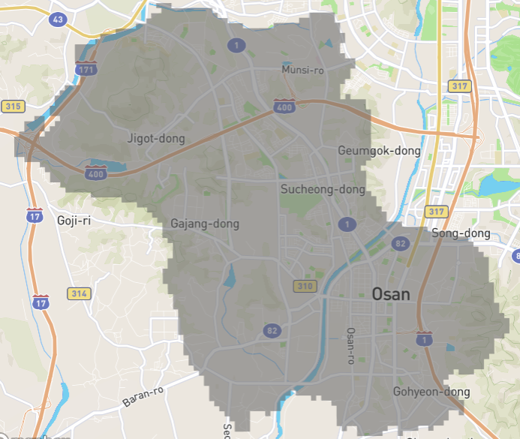
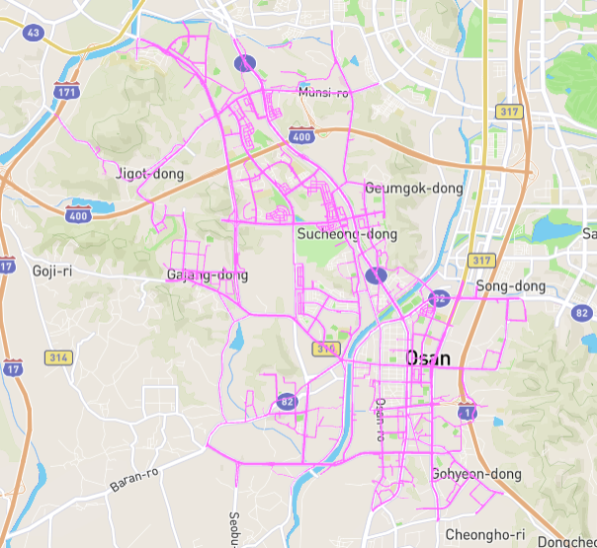
02
분석 과정
분석 개요
분석 대상: 오산시
분석 방법
1. 데이터 취득
2. 데이터 전처리
결측값 값 처리
WGS84 (EPSG : 4326) 좌표계 설정
변수 성격에 맞게 가공 (300m 범위내 격자 가중치, 격자 내 개수 Count 등)
다중 공선성(VIF) 및 상관관계 등을 확인한 후 변수 선택
정규화
3. 머신러닝 적용
Linear, Lasso, Ridge, Elastic Random Forest Regressor, XGB 등 6개 모델
VotingRegressor를 이용하여 모든 모델에서 높은 점수를 얻은 지역 위주로 분석
4. 대상 지역 선정
과제 1. 어린이 보호구역 외 어린이 교통사고 위험지역 20개 지역 선정
과제 2. 기존 어린이 보호구역 중 교통안전시설물 우선 설치 지역 20개 지역 선정
5/22

Slide 8


02
분석 과정
데이터 취득 및 전처리
데이터 제공
활용데이터 및 전처리
6/22
※ 25개 변수, 4510개 격자별 자료, 총 112,750개의 데이터를 활용

Slide 9
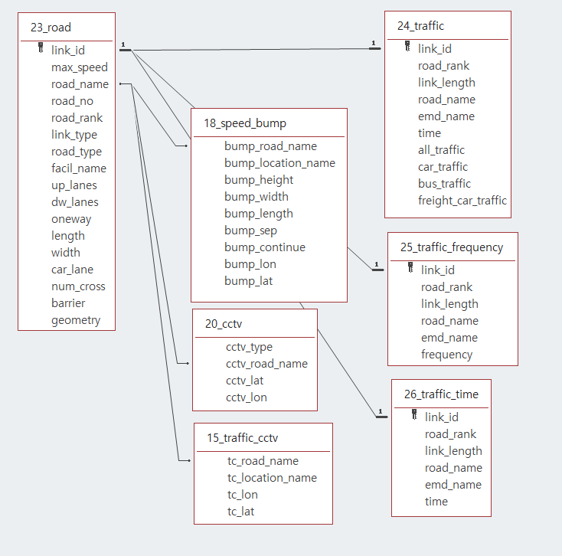
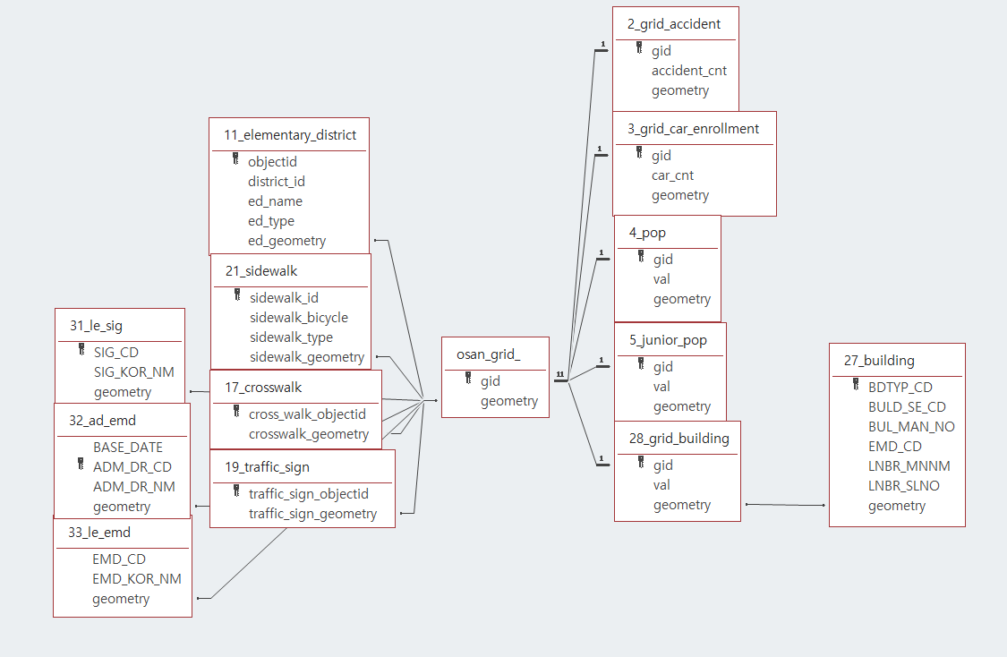
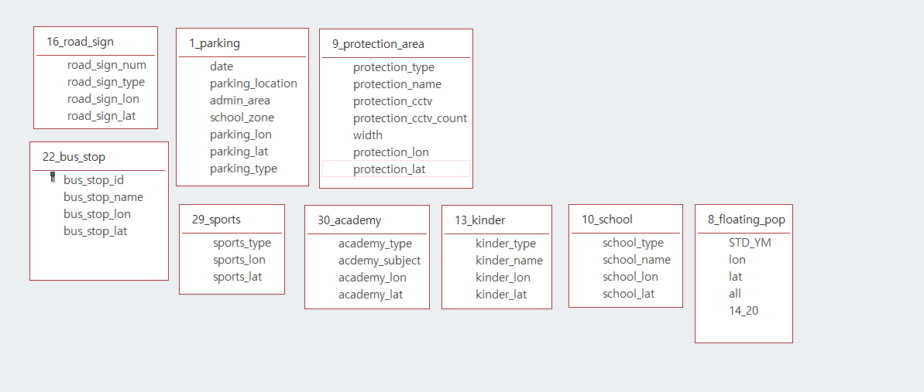
02
분석 과정
전처리전 개체간 관계 파악
데이터 간의 관계 파악: ERD
1. 도로와 트래픽
2. 격자에 속하는 데이터
3. 추가 가공이 필요한 데이터
필요에 따라 Union, Intersect, Buffer 등의 Geoprocessing으로 격자 혹은 링크 정보와 결합
7/22

Slide 10
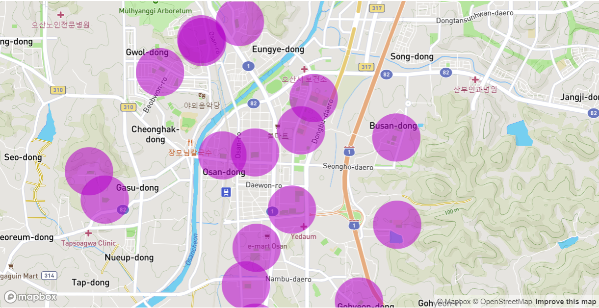
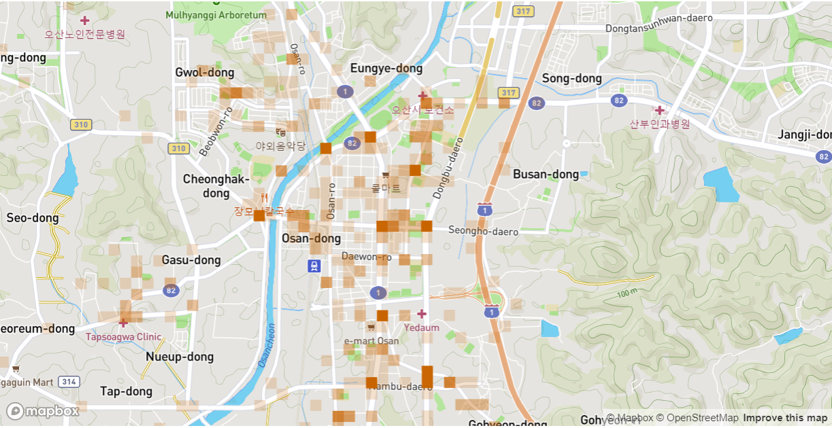
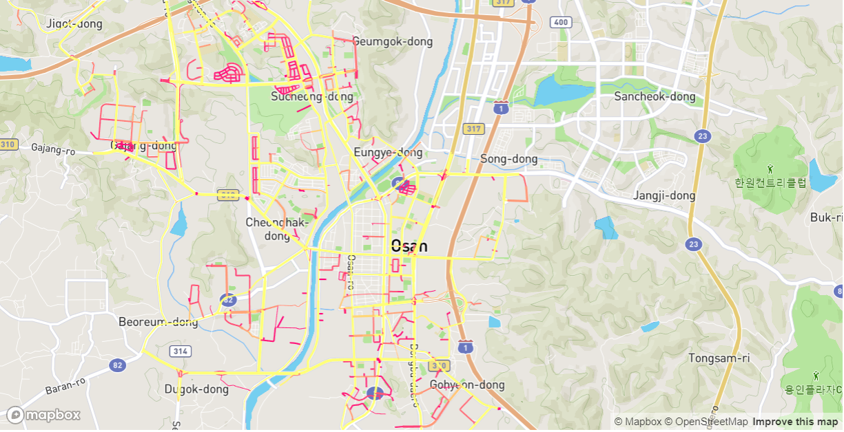
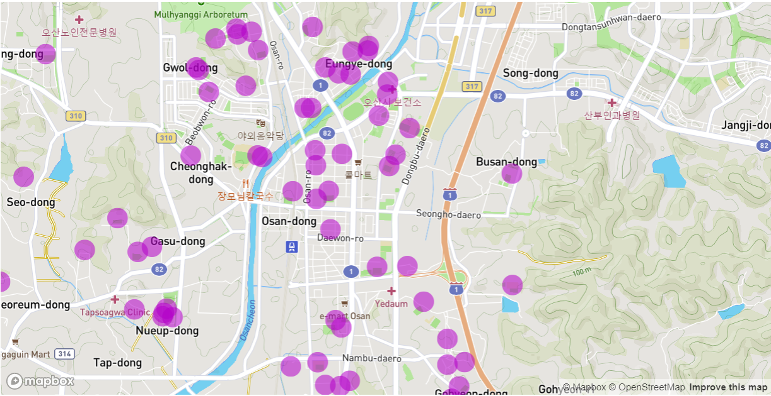
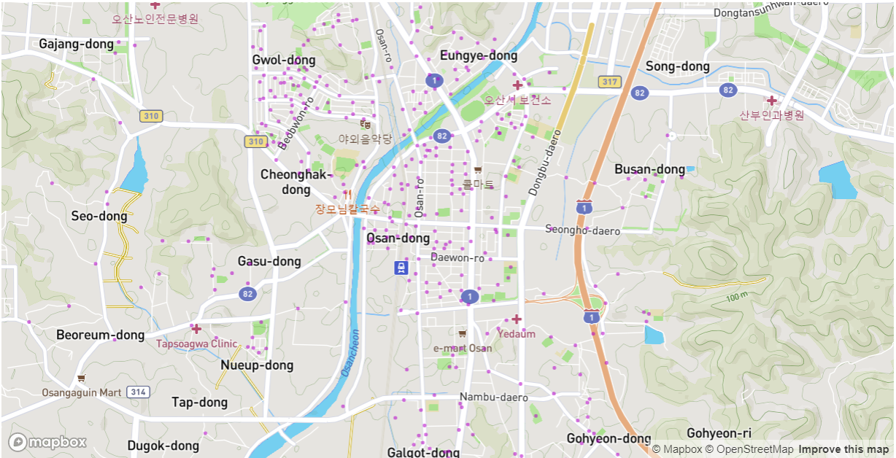
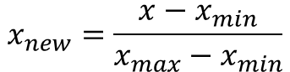
02
분석 과정
데이터 전처리 과정
범위형 데이터
밀도형 데이터
링크형 데이터
어린이 생활반경을 반영
어린이집 유치원에서 300m
초등학교에서 300m
학원에서 300m
스포츠 시설에서 300m
버스 정류장에서 300m
밀도 반영 (제공된 데이터)
총 인구수
유소년 인구수
유동 인구수
어린이 교통사고 건수
건물의 밀도 (면적)
교통량 반영
모든 차량 교통량
화물차 교통량
정체 시간
정체 빈도
모든 변수 정규화
$$x_{new}=\frac{x−x_{min}}{x_{max}−x_{min}}$$
영향범위 반영
어린이 보호구역 100m
교통 단속 카메라 100m
밀도 반영 (추가 가공된 자료)
CCTV 개수 Count
도로 위계 변화 지점 Count
횡단보도 수 Count
신호등 수 Count
과속방지턱 수 Count
인도 수 Count
주정차 단속 Count
교차로 개수 Count
유무 반영
제한속도 30km/h 도로 유무
※ 정규화가 필요한 이유
변수들이 가지는 공선성을 제거하기 위해
변수들이 가지는 단위를 제거하여 변수나 모델간 비교 용이
Lasso, Ridge, ElasticNet 모델을 적용할때 정규화를 함으로써 skewed된 결과를 예방
각각의 변수가 Y에 끼치는 변수의 중요도를 비교할 수 있음
8/22

Slide 11
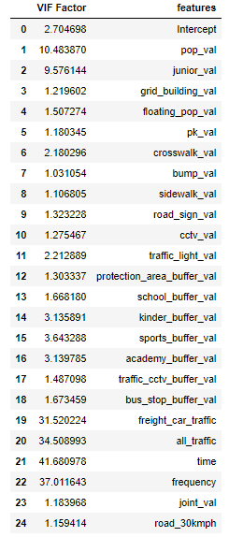
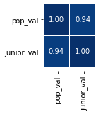
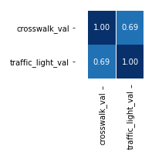
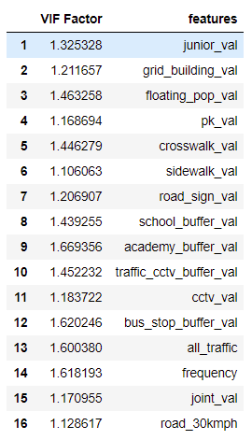
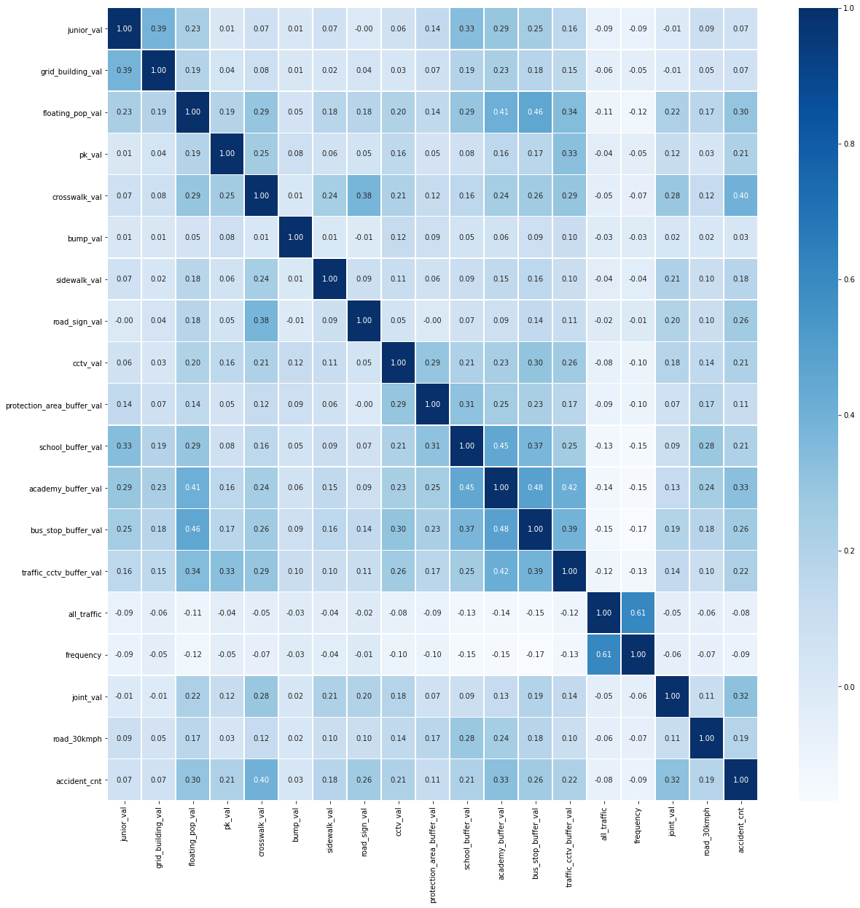
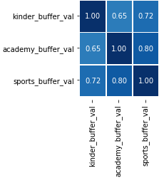
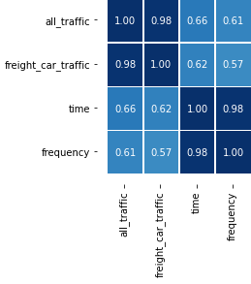
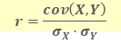
02
분석 과정
변수 선택
VIF
데이터 간의 상관관계
변수 선택 후 VIF와 상관관계
VIF란?
Variance inflation facto의 약자로 변수간의 중복 정도를 나타내는 값. 모델 설명력의 손실을 최대한 줄이면서 어떤 변수를 제거할지 결정하는데 도움을 주는 지표.
보통 7.5이상이면 회귀 분석에서 사용된 모형의 일부 예측 변수가 다른 예측 변수와 상관 정도가 높아, 데이터 분석 시 부정적인 영향을 미치는 것으로 간주한다.
상관관계란?
변수들간의 관계를 나타내는 것으로 0에 가까울수록 무관(랜덤)하고 1에 가까울수록 양의 상관관계가 매우 높고, -1에 가까울수록 음의 상관관계가 높다.
9/22
$$r=\frac{\operatorname{cov}\left(X,Y\right)}{σ_{X}⋅σ_{Y}}$$

Slide 12

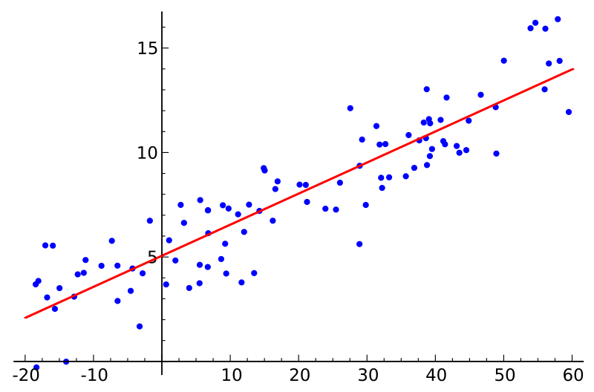
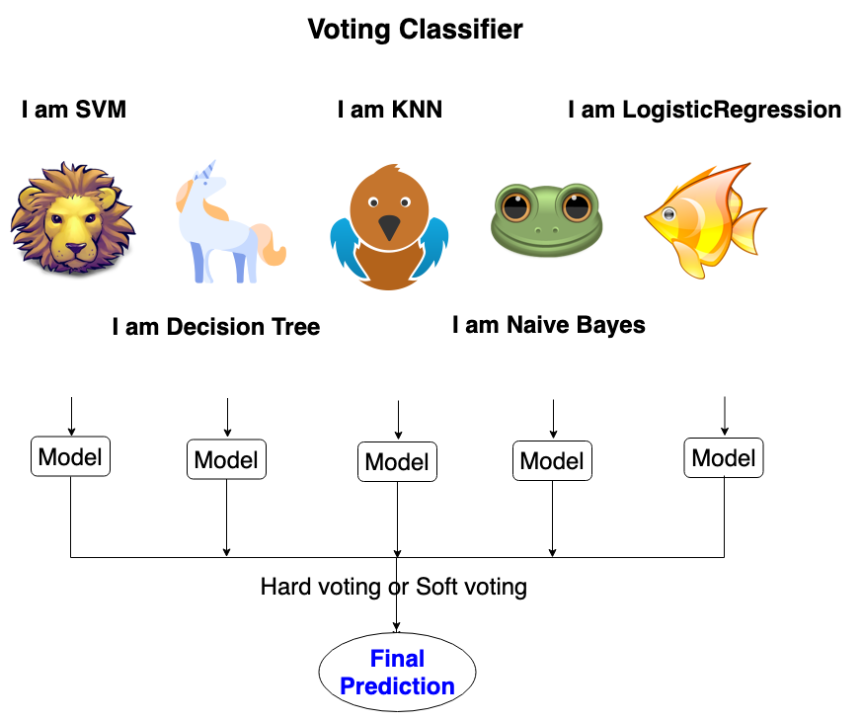
02
분석 과정
머신러닝 모델 선정
활용 모델
결정 기법
Linear Regression
회귀분석에 가장 기본이 되는 선형 회귀분석으로 두 변수 간의 관계를 통해 모형을 구축
Ridge
머신러닝 회귀분석의 한 종류
종속변수를 예측하는데 중요하지 않은 변수의 영향력을 축소
다중 공선성 방지에 활용되며
L2 규제
Random Forest Regressor
앙상블 기법의 하나로 하나의 데이터셋에서 여러 서브셋을 통해 독립된 여러 결정 트리를 생성해 모든 결과를 평균한 결과를 산출
Bagging 기법
분산 감소를 목표로 함
VotingRegressor
서로 다른 알고리즘 혹은 서로 다른 모델을 통해 얻어진 결과 값을 평균, 다수결 등 Voting 방법을 통해 Overfitting을 해소하고 더 적합한 모델을 결정하기 위한 방법
Lasso
머신러닝 회귀분석의 한 종류
변수를 자동으로 채택하며 일반적으로 많은 변수를 다룰 때 활용
선형모델에서 많은 변수를 제거하고 과적합 감소
L1 규제
ElasticNet
머신러닝 회귀분석의 한 종류
Lasso에서 변수를 제거하는 것과 Ridge에서 변수의 영향력을 줄이는 것을 결합한 방법
XGBoost Regressor
앙상블 기법의 하나로 이전 모델의 오류를 고려해주며 연속적으로 학습하여 예측하는 기법
Boosting 기법
Bias 감소를 목표로 함
10/22

Slide 13
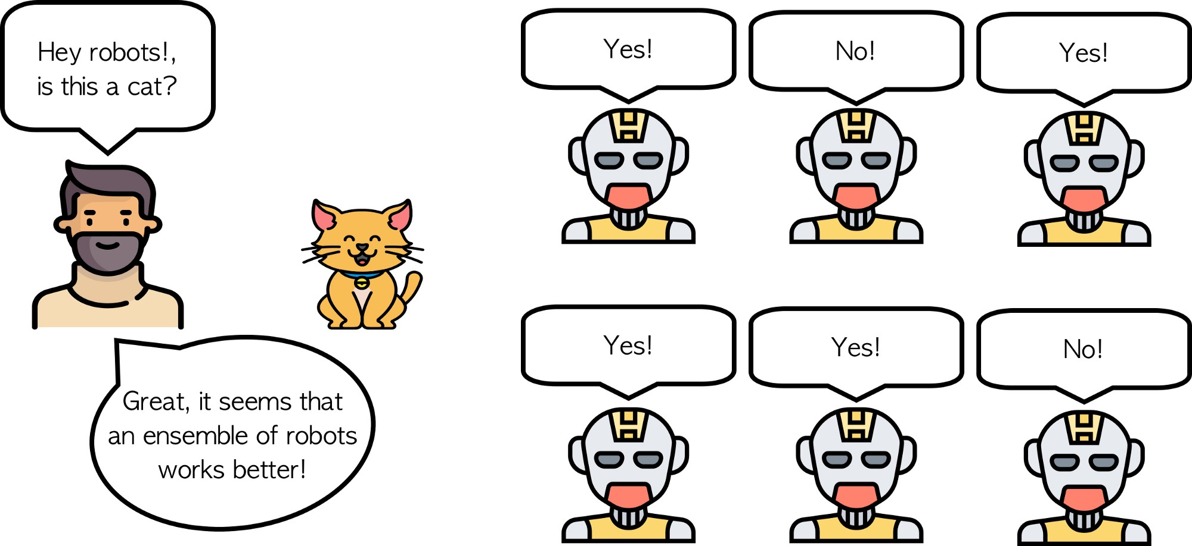
02
분석 과정
과적합 예방 및 성능개선 방법
과적합 예방 및 성능개선
K-Fold Cross Validation
대상 모델
Linear Regression
Lasso
Ridge
ElasticNet
Random Forest Regression
XGBoost
Subset 비율
교차검증을 위한 test, train set 크기를 각각 20%, 80%로 하여 5회 교차 점검
Regulation
L1 규제
Ridge
L2 규제
Lasso
L1, L2 규제
ElasticNet
Ensembling
Random Forest Regression
XGBoost Regressor
VotingRegressor
Feature Removing
오산시 전체 인구
교차로 신호등 개수
화물차 통행량
정체 시간
유치원
스포츠 시설
11/22

Slide 14
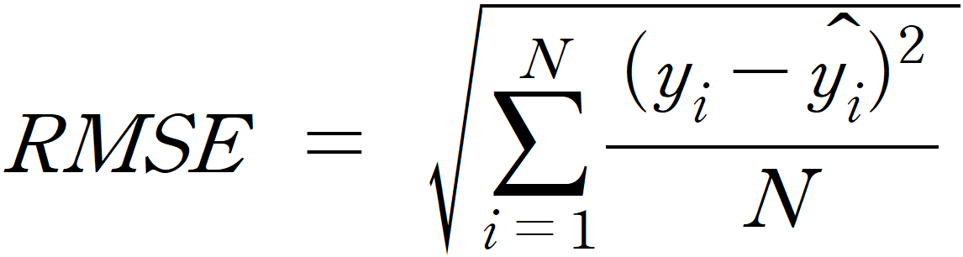
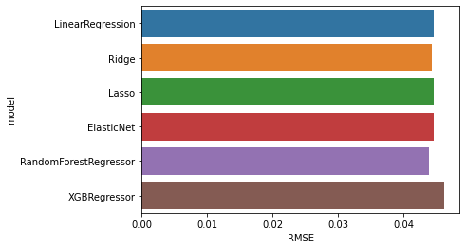
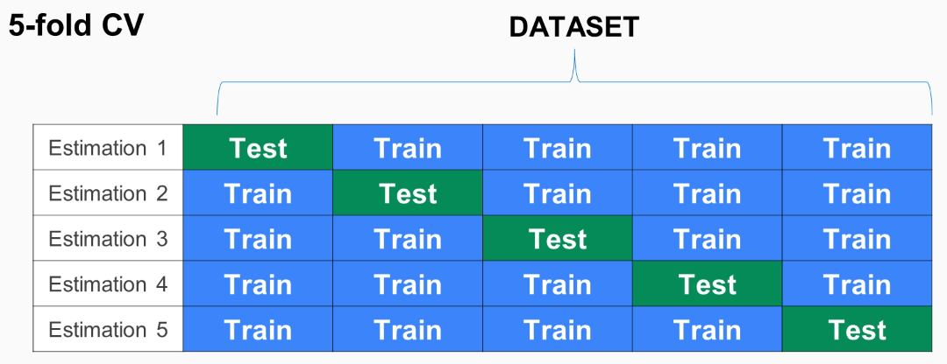
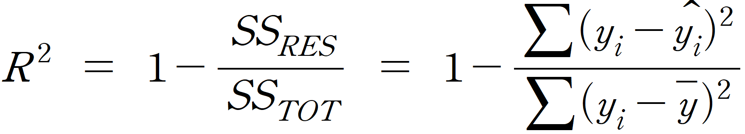
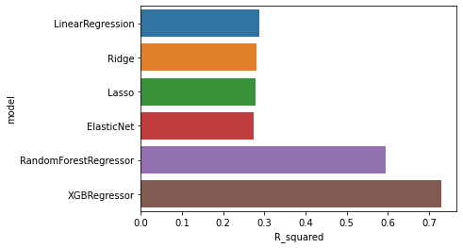
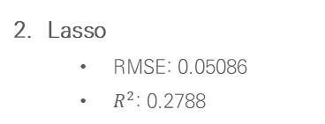
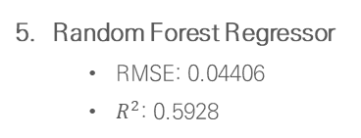
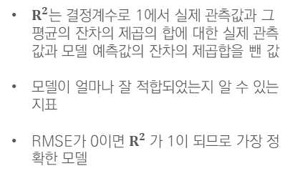
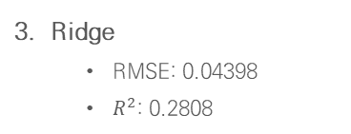
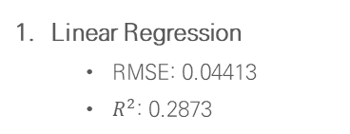
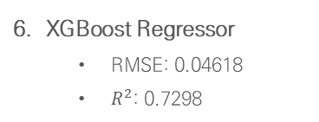
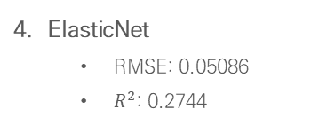
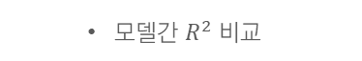
02
분석 과정
머신러닝 모델별 정확도 지표
정확도 평가 지표 선정
평가 지표 개선 방법
모델별 지표
K-Fold Cross Validation Score
RMSE를 최소화하기 위해 test와 train set을 교차로 학습/적용여 RMSE를 산출하는 방법. 과적합을 막기 위해 사용
적용 모델
Linear Regression
Lasso, Ridge, ElasticNet
Random Forest Regressor
XGBoost Regressor
Linear Regression
RMSE: 0.04413
$R^{2}$: 0.2873
모델간 RMSE 비교
RMSE(Root Mean Squared Error)는 실제 관측값과 모델 예측값의 잔차의 제곱의 합의 평균의 제곱근
실제와 모델의 예측이 얼마나 차이가 많이 나는지 알 수 있는 지표
값이 0이 되면 실제와 예측이 일치
Lasso
RMSE: 0.05086
$R^{2}\text{: }$0.2788
Ridge
RMSE: 0.04398
$R^{2}\text{: }$0.2808
ElasticNet
RMSE: 0.05086
$R^{2}\text{: }$0.2744
모델간 $R^{2}$ 비교
$R^{2}$는 결정계수로 1에서 실제 관측값과 그 평균의 잔차의 제곱의 합에 대한 실제 관측값과 모델 예측값의 잔차의 제곱합을 뺀 값
모델이 얼마나 잘 적합되었는지 알 수 있는 지표
RMSE가 0이면 $R^{2}$가 1이 되므로 가장 정확한 모델
Grid Search CV
앙상블 모델에서 RMSE를 최소화하기 분류의 깊이(depth)와 모델의 수(n_estimators)를 교차로 적용하며 최적을 파라미터를 찾아주는 방법
적용 모델
Random Forest Regressor
XGBoost Regressor
Random Forest Regressor
RMSE: 0.04406
$R^{2}\text{: }$0.5928
XGBoost Regressor
RMSE: 0.04618
$R^{2}\text{: }$0.7298
12/22

Slide 15
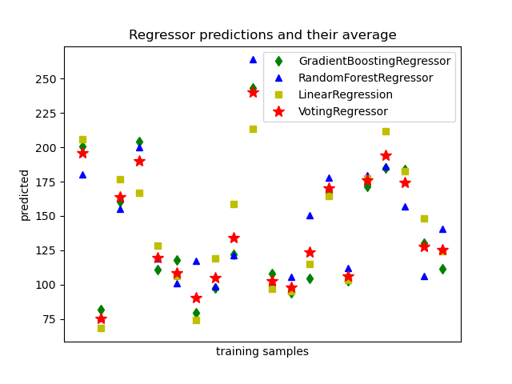
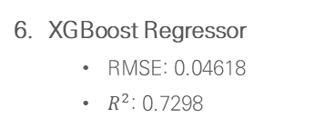
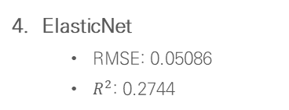
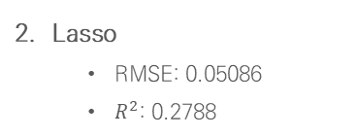
02
분석 과정
모델 결정
Voting Regressor로 모델 결정
Linear Regression
RMSE: 0.04413
$R^{2}$: 0.2873
Voting Regressor에 반영할 각 모델의 가중치는 각 모델의 결정계수를 기준으로 부여
Lasso
RMSE: 0.05086
$R^{2}\text{: }$0.2788
Ridge
RMSE: 0.04398
$R^{2}\text{: }$0.2808
ElasticNet
RMSE: 0.05086
$R^{2}\text{: }$0.2744
Random Forest Regressor
RMSE: 0.04406
$R^{2}\text{: }$0.5928
XGBoost Regressor
RMSE: 0.04618
$R^{2}\text{: }$0.7298
13/22

Slide 16
02
분석 과정
과제별 결과 도출 과정
과제1
과제2
어린이 보호구역 외 어린이 교통사고 위험지역 20개소 제시
기존 어린이 보호구역 중 교통안전시설물 우선 설치 지역 20개소 제시
어린이 보호구역을 제외한 4001개 격자 추출
4001개 격자 중 모델 예측값이 높은 상위 20개 격자 추출
대상지역을 로드뷰, 최신 사진 등을 활용하여 적합한 지역이 나왔는지 주변환경 등을 육안으로 확인 후 선별
최종 결과 산출
어린이 보호구역 대상 격자 600여개 추출
해당 어린이 보호구역 대상 격자를 어린이 보호구역으로 그룹화
각 어린이 보호구역에 pid(protection ID를 부여)하여 91개로 축소
어린이 보호구역(pid)별로 모델 예측값을 그룹별로 평균
91개 어린이 보호 구역 모델 예측값 평균 상위 20개 보호 구역을 추출
대상지역을 로드뷰, 최신 사진 등을 활용하여 적합한 지역이 나왔는지 주변환경 등을 육안으로 확인 후 도로교통 안전 시설물 설치 위치 선정
최종 결과 산출
14/22

Slide 17
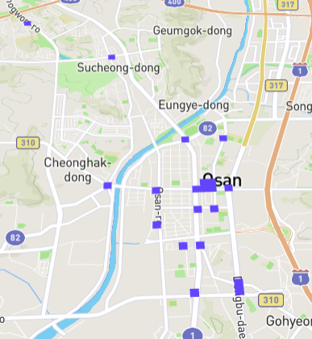
03
분석 결과
어린이 교통사고 취약 지역
과제1
어린이 보호구역 외 어린이 교통사고 위험지역 20개소 제시
15/22

Slide 18
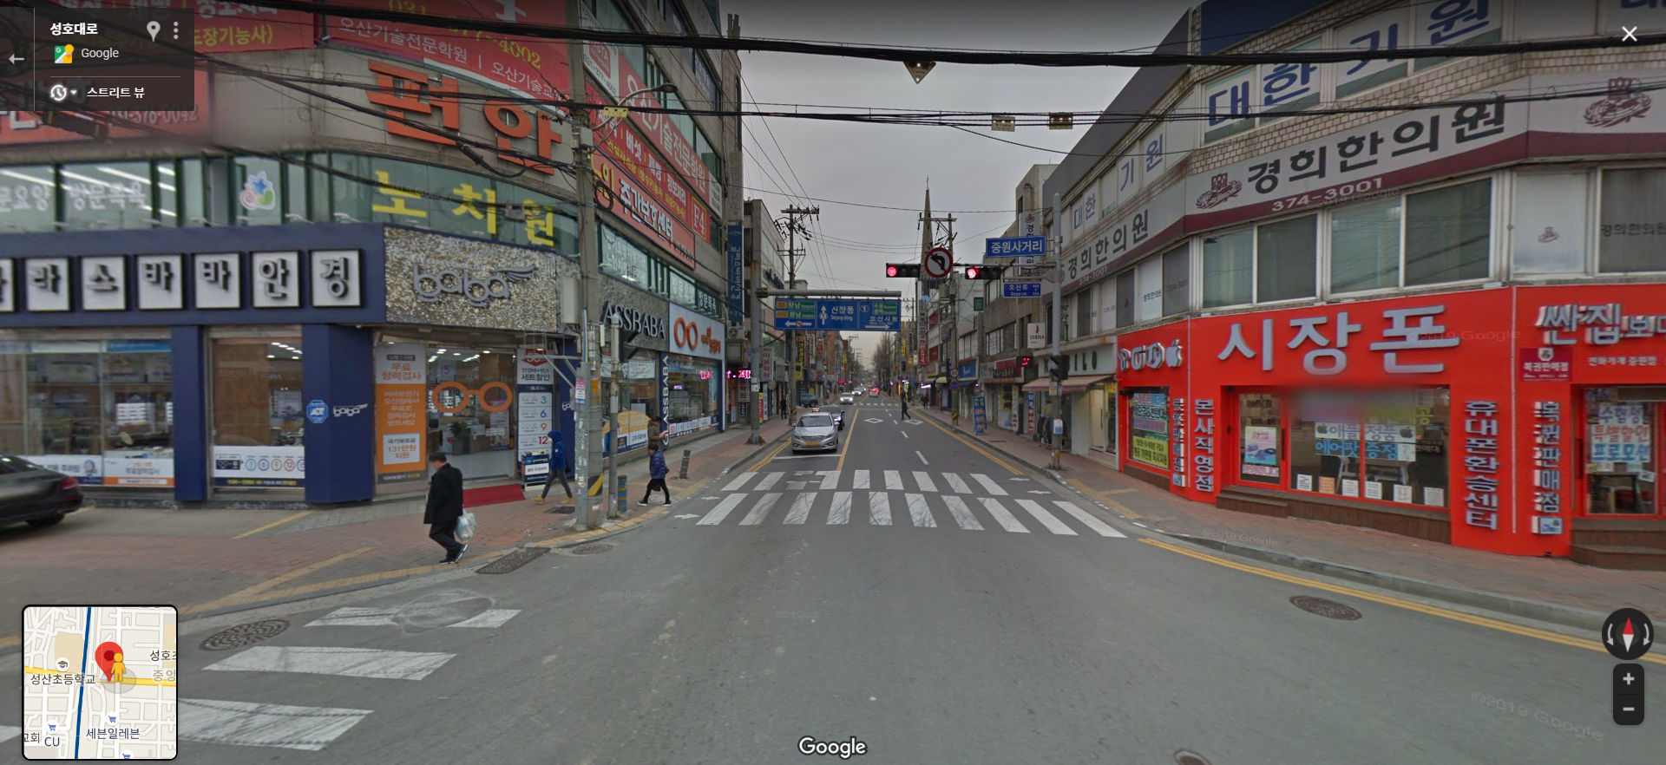
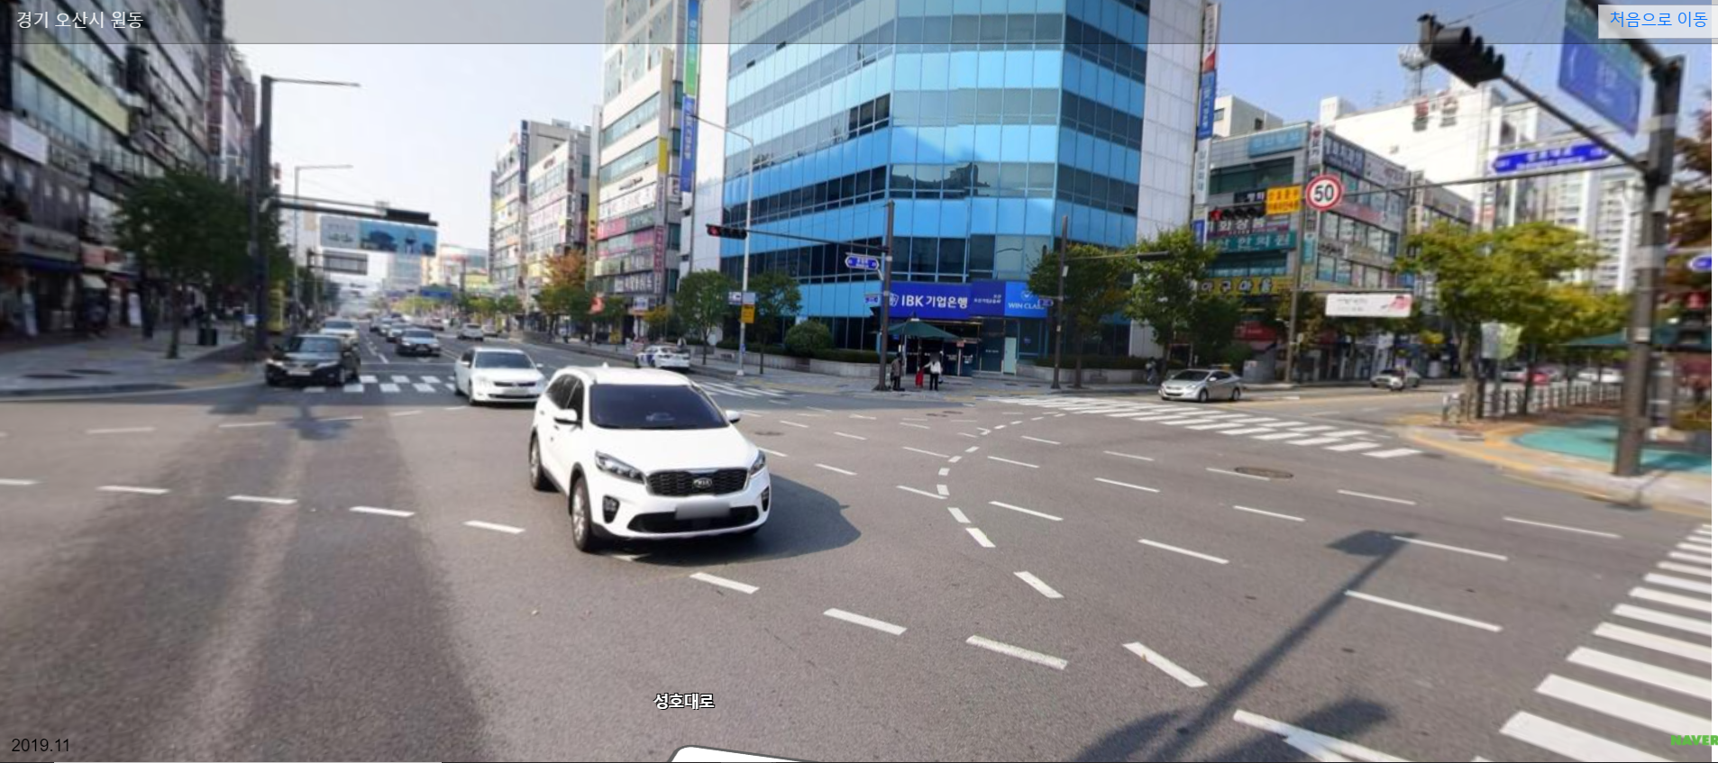
03
분석 결과
어린이 교통사고 취약 지역
과제1
지역 확인 예시
글라스바바 일대
127.068143E 37.148785N
IBK 기업은행 일대
127.076026E 37.148813N
16/22

Slide 19
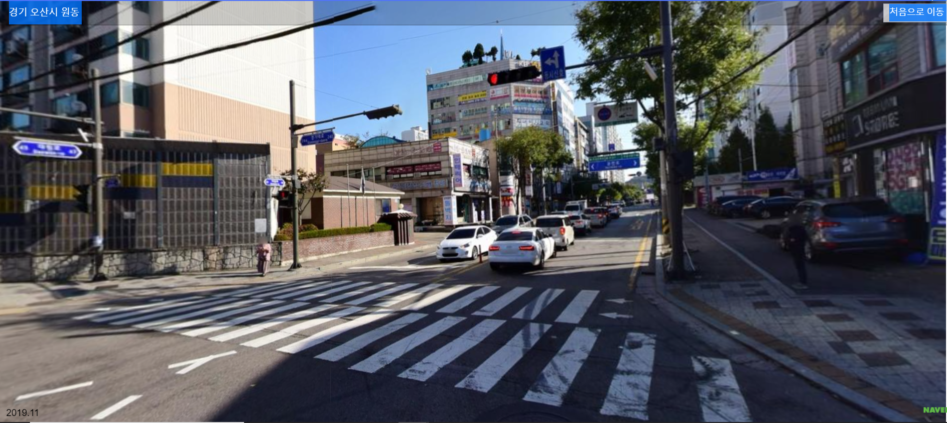
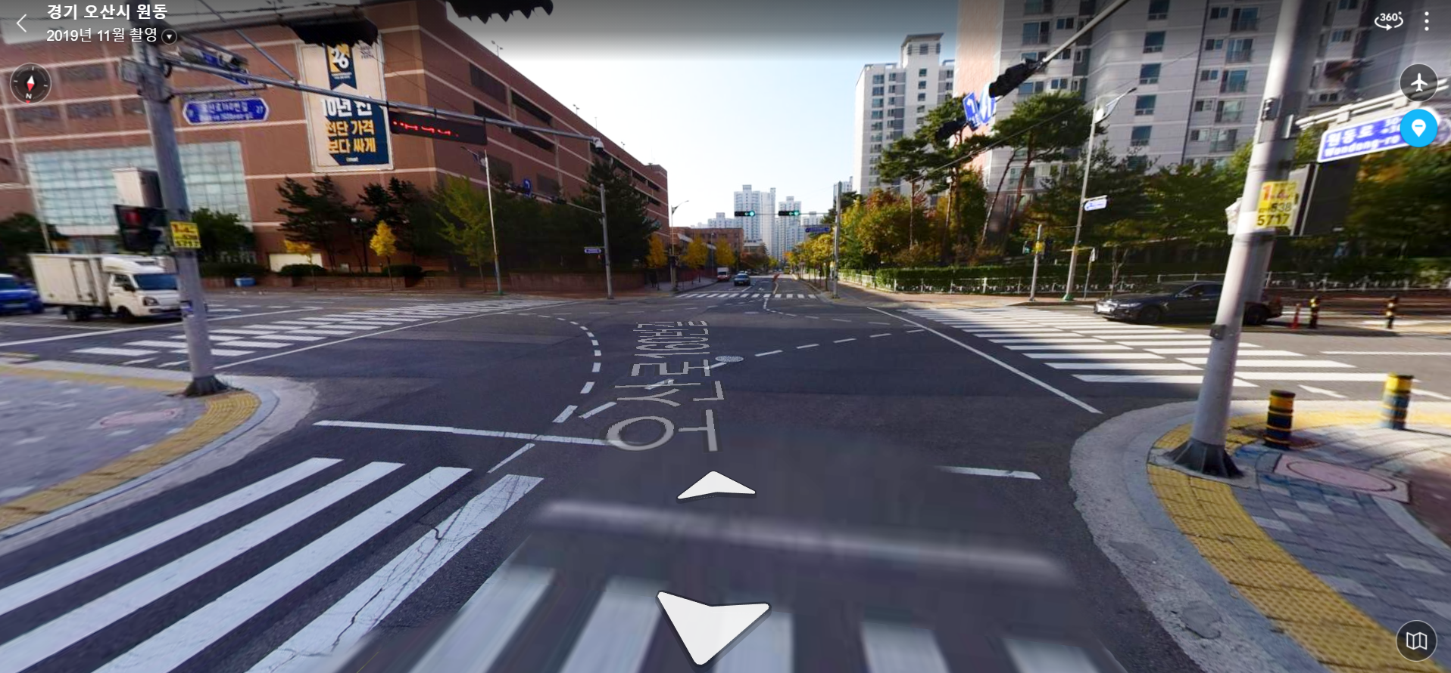
03
분석 결과
어린이 교통사고 취약 지역
과제1
지역 확인 예시
쉐보레 오산전시장 일대
127.073789E 37.146101N
이마트 일대
127.071562E 37.141586N
17/22

Slide 20

03
분석 결과
어린이 교통사고 취약 지역
과제2
기존 어린이 보호구역 중 교통안전시설물 우선 설치 지역 20개소 (43개 시설) 제시
18/22

Slide 21


03
분석 결과
어린이 교통사고 취약 지역
과제2
지역 확인 예시
원일초등학교 일대
127.071934E 37.139555N
교차로 횡단보도 과속방지턱
원동 e편한세상 1단지 후문 일대
127.070451E 37.138877N
교차로 주정차 단속, 볼록거울, 속도제한 표지판, 옐로카펫, 노랑발자국
19/22

Slide 22


03
분석 결과
어린이 교통사고 취약 지역
과제2
지역 확인 예시
경기 오산시 오산대역로 214 앞 사거리 일대
127.066019E 37.171121N
중앙분리대 설치, 미끄럼 방지 시설 설치
운암 제1근린공원앞 어린이보호구역 일대
127.076988E 37.156130N
해당 지역 신호등 설치 및 중앙분리대 설치 불법주정차 금지지역
20/22

Slide 23
04
분석 결론
어린이 교통사고 취약 지역
결론 및 기대효과
어린이 교통사고를 기반으로 한 머신러닝 모델로 교통사고 위험지역을 선제에 분석
단순 교통사고 다발지역과는 별개로 주변 지역과 주변 변수들의 영향을 함께 분석하여 교통사고 위험지역을 도출한데에 의의
과제 1. 어린이 보호구역 외 어린이 교통사고 위험지역 20개소를 제시
과제 2. 기존 어린이 보호구역 중 교통안전시설물 우선 설치 지역 20개소에 여러 교통안전 시설물을 설치를 제안
- 오산시의 경우 어린이 보호구역 내에 교통사고 예방을 위한 많은 대비가 되어 있어 보행자 어린이 보호를 위한 추가 설치가 필요한 시설을 찾는데 주력함
어린이 보호구역 운영시간에 보행중인 어린이들의 교통사고를 줄여 어린이 사망률, 교통사고율을 줄일 수 있을 것으로 기대
위 분석으로 어린이들이 행복하게 살 수 있는 도시 오산시를 만드는데 조금이나마 기여할 수 있을 것으로 기대
21/22

Slide 24




참고문헌
박승훈 (2014). 안전한 통학로 조성을 위한 보행자-차량간 교통사고와 학교주변의 물리적 환경과의 연관성 연구. 대한건축학회 논문집 - 계획계, 30(8), 181-189
박승훈 (2014). 근린환경이 보행자-차량 충돌사고에 미치는 영향. 국토계획, 49(3), 143-157.
류종득_딥 러닝을 이용한 고속도로 교통사고 예측모델 개발._국내박사학위논문 아주대학교 일반대학원, 2018. 경기도
김준기 외 7인, 교통사고에 안전한 국토 구현, 2018. 국토연구원
오산시 어린이보호구역 보행안전 확보방안 연구, 경기연구원
2020년도 인천광역시 교통안전 시행계획(최종공고), 인천광역시
어린이보호구역 교통사고 87%가 보행 중 발생 (안전개선과)게시, 2019.07.22. 행안부 보도 자료
“"잠깐 사이 꽝"…어린이 교통사고 가장 많이 발생한 시간은?”, 2020.06.03.중앙일보
어린이보호구역 교통안전성 향상을 위한 교통안전시설 연구, 2016. 도로교통공단
사용한 도구
22/22

Slide 25
Q & A
Q&A

Slide 26
THANK YOU
경청해 주셔서 감사합니다
김앤정앤마

